Slide 1
Spring을 이용한 MVC패턴의 MiniShop 제작 프로젝트_류 지헌

Slide 2
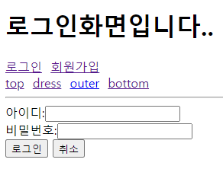
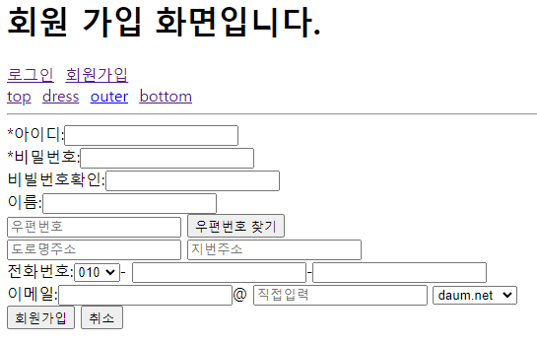
2. 로그인 화면과 회원가입 화면
↑로그인 화면
↑회원가입 화면

Slide 3
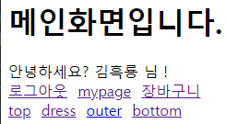
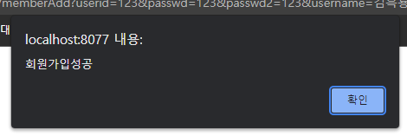
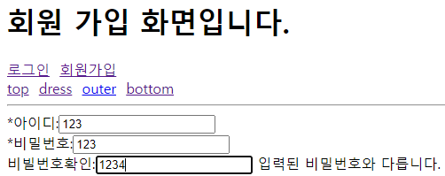
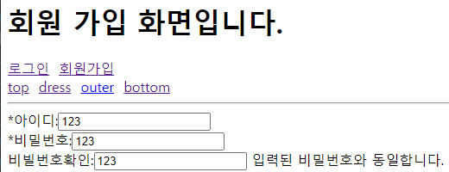
3. 로그인과 회원가입 기능
← 로그인 후 화면
↑회원가입 후 화면
← 비밀번호 체크 화면
입력된 비밀번호가 다른 상태
← 비밀번호 체크 화면
입력된 비밀번호가 같은 상태

Slide 4
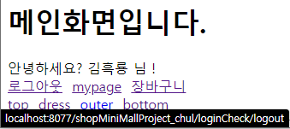
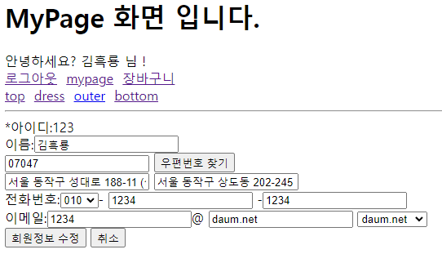
4. 로그아웃과 mypage 보기 기능
← 로그아웃 링크에 마우스 올린 상태
← MyPage 화면

Slide 5
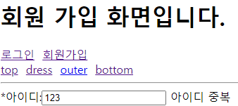
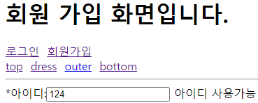
5. 아이디 체크 기능
← 회원가입 창에서 아이디 중복 확인
아이디가 이미 DB에 존재해 중복인 상태
← 회원가입 창에서 아이디 중복 확인
아이디가 DB에 존재하지 않아 중복이 아닌 상태

Slide 6
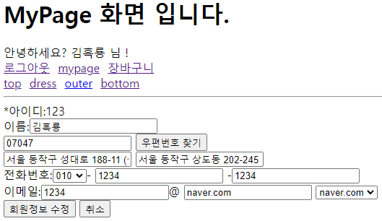
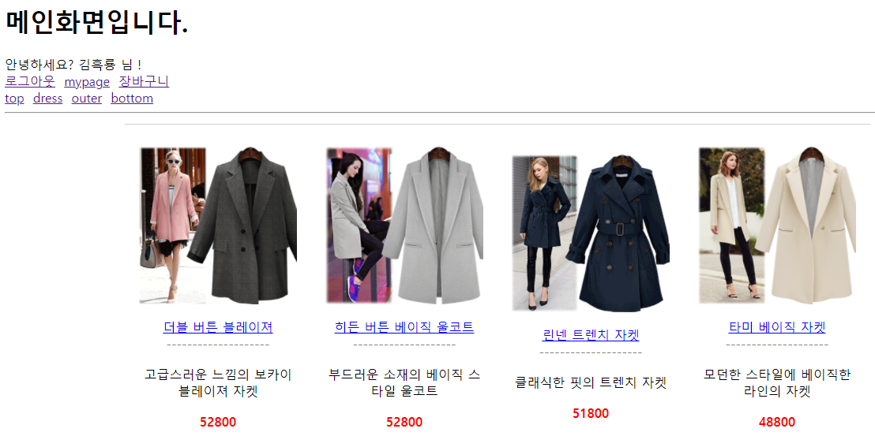
6. 회원정보 수정과 상품 목록보기 기능
↑ 회원정보 수정 버튼을 눌러 메일 주소를 변경
(Daum -> Naver로)
↑ 메인화면에 상품 목록을 출력 (상품 분류는 외투-outer)

Slide 7
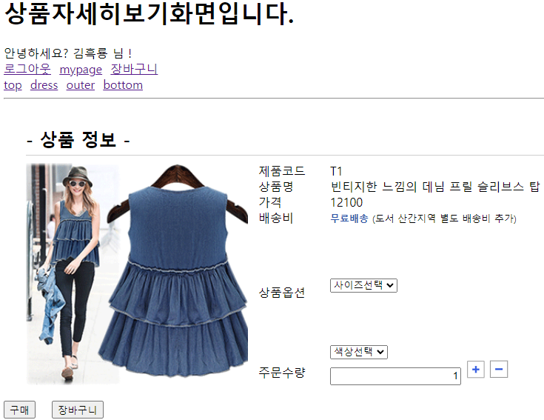
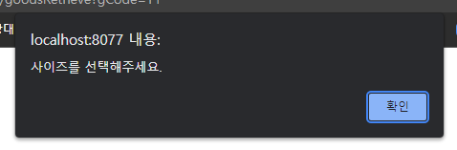
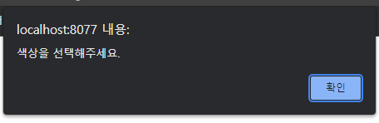
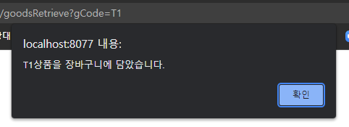
7. 상품 상세보기와 장바구니 담기 기능
← 사이즈 미선택 후
장바구니 버튼 클릭시
alert 창 출력
← 색상 미선택 후
장바구니 버튼 클릭시
alert 창 출력
↑ 장바구니 버튼 클릭시 DB에 장바구니 정보 저장(CartDTO)
← 정상 장바구니
Insert시 alert창 출력

Slide 8
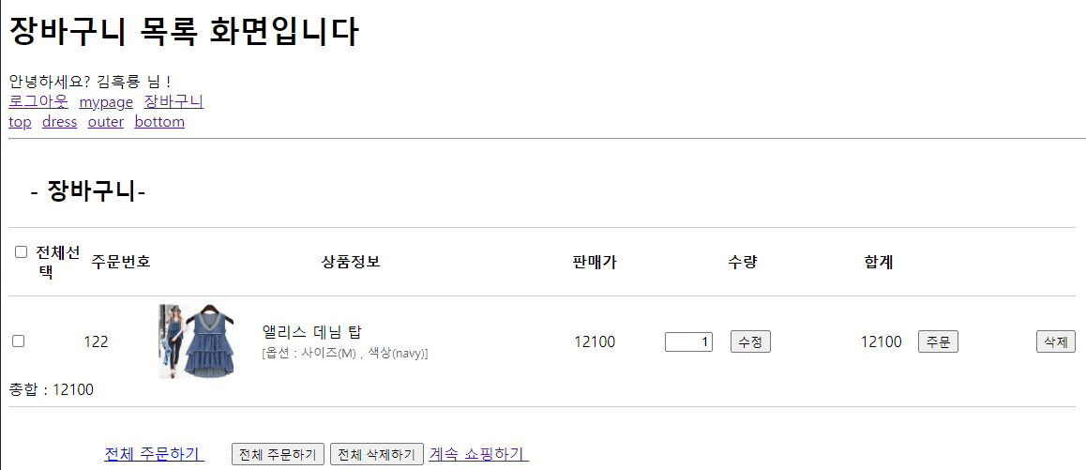
8. 장바구니 목록보기 기능
↑ DB에 저장된 장바구니 정보를 화면에 출력

Slide 9
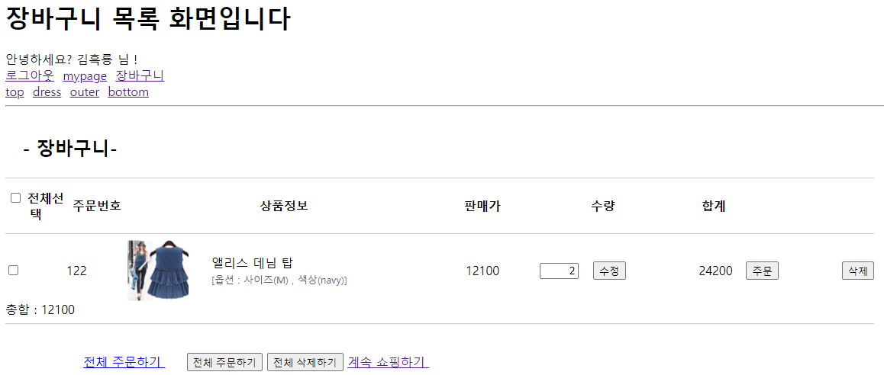
9. 장바구니 수량변경 기능
↑수정 버튼을 클릭시 판매가와 수량을 곱한 값이 합계에 비동기통신으로 표시됨

Slide 10
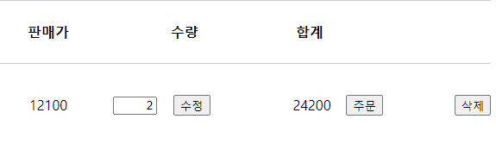
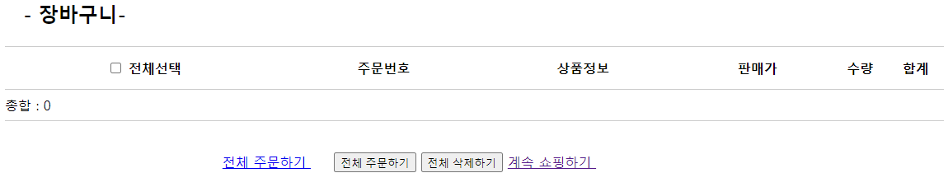
10. 장바구니 목록 삭제 기능
↑삭제 버튼을 클릭 시 DB에서 주문 번호를 이용해 해당 Cart정보 삭제
↑Cart 정보가 삭제된 화면

Slide 11
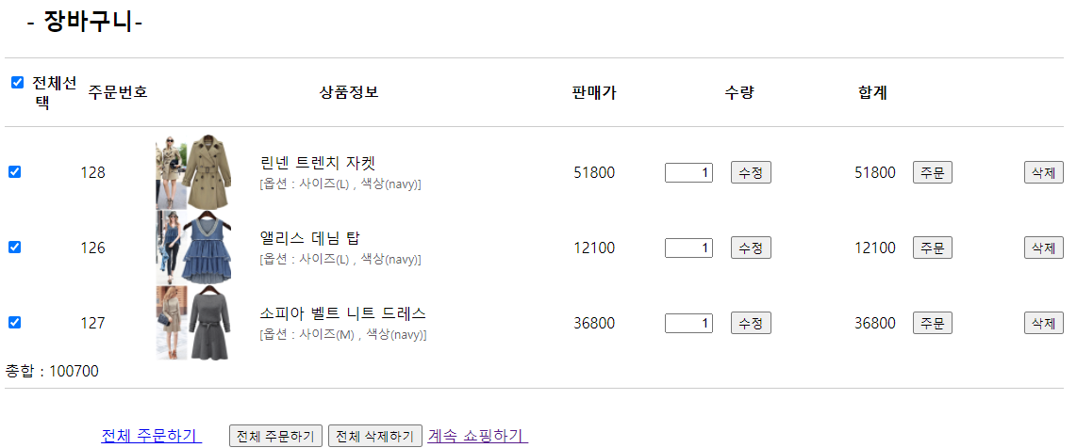
12. 장바구니 전체 가격표시와 전체 삭제 기능
↑전체 삭제하기 버튼을 누르면 체크된 상품의 정보가 모두 삭제됨
↑Cart 정보가 삭제된 화면

Slide 12
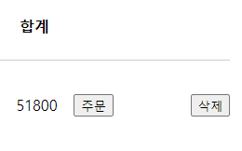
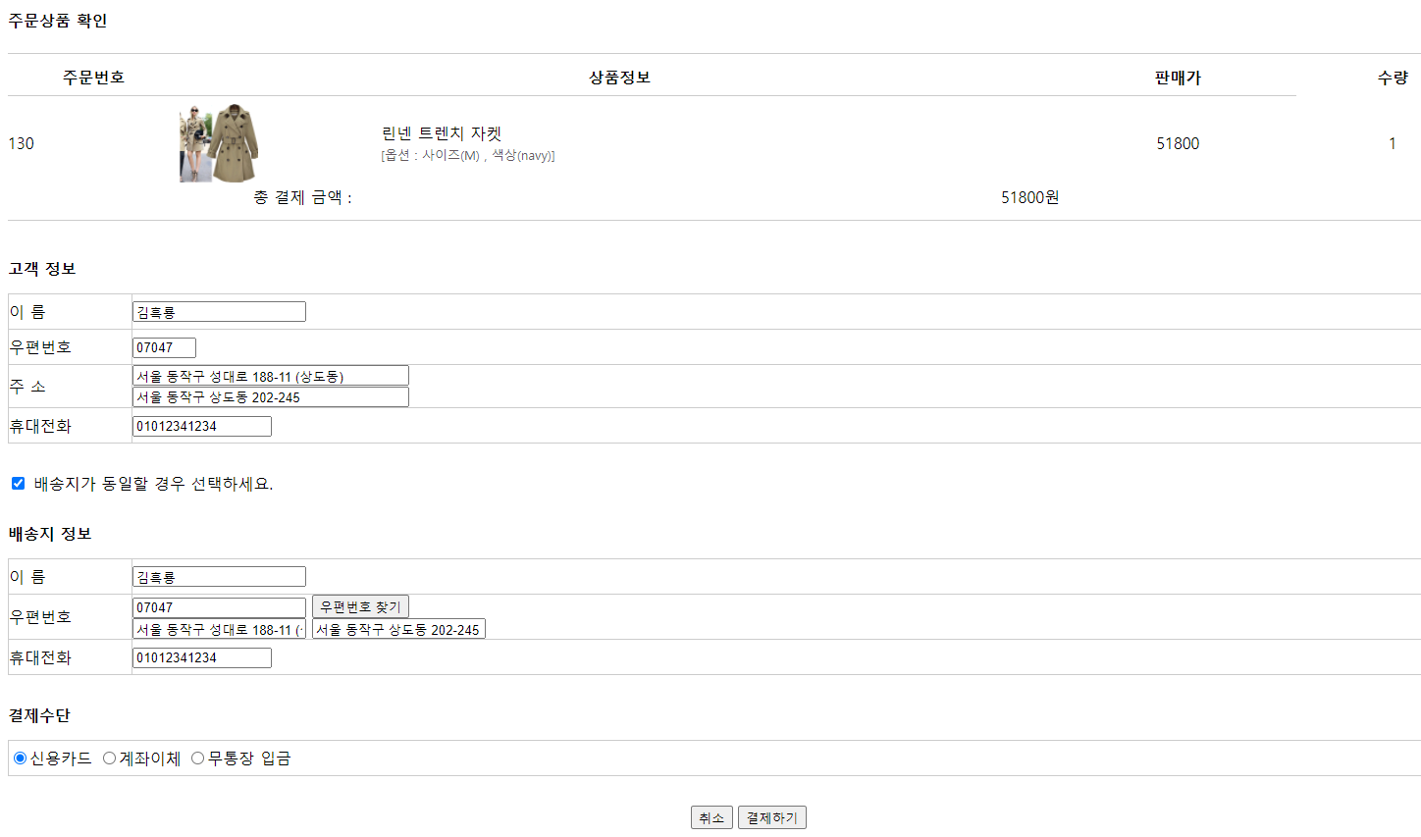
13. 주문하기 기능
↑주문하기 버튼을 누르면 주문 번호를 이용해 체크된 상품의 장바구니 정보가 삭제되고 주문 정보가 새로 생성됨
← 주문하기 버튼을 누르면 버튼에 이벤트로 처리된 주문확인 화면이 출력됨

Slide 13
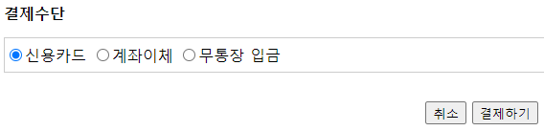
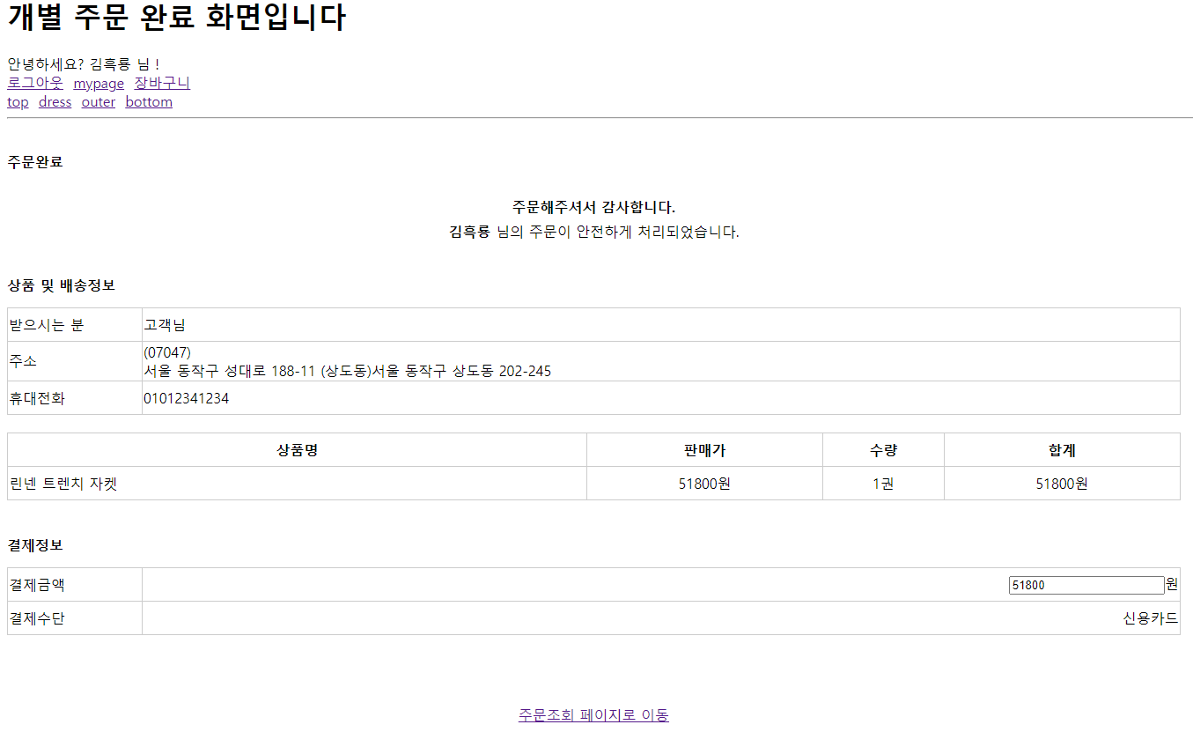
14. 개별 주문 결제 완료하기
← 결제하기 버튼을 누르면 아래의 주문완료 화면이 출력되고, 해당 주문 정보는 삭제됨.

